Slide 1
GDE
Gestión Documental Electrónica
Gobierno de Mendoza
Ministerio de Gobierno, Trabajo y Justicia
Subsec. de Gestión Pública y Modernización del Estado
Dirección de Informática y Comunicaciones
dic.mendoza.gov.ar

Slide 2
Estructura
GDE
Escritorio Único
CCOO
GEDO
EE
CAPA DE SERVICIOS

Slide 3
Resumen de módulos
CCOO – Comunicaciones Oficiales
  Generación, Respuesta y Reenvío de documentos oficiales comunicables
GEDO – Generador de Documentos Oficiales
  Medio de creación, registro y archivo de los documentos inherentes a la gestión administrativa.
EE – Expediente electrónico
  Contenedor o conjunto ordenado de documentos electrónicos que se encuentran en el Repositorio Único de Documentos Oficiales, para la resolución de un trámite

Slide 4
CCOO – Comunicaciones Oficiales
Las comunicaciones oficiales o documentos comunicables son aquellos que pueden destinarse a uno o más usuarios.
Los más frecuentes son: Notas y Memorandos
Las comunicaciones:
Son documentos que deberán ser creados, firmados y enviados a través de la plataforma GDE
Se numeran
Se comunican
Se archivan

Slide 5
GEDO – Generador Electrónico de
Documentos Oficiales
Documentos de Redacción Libre
Documentos para importar
Formularios Controlados
Documentos con archivos embebidos
Todos los documentos firmados digitalmente creados utilizando GEDO tienen la misma validez jurídica y probatoria que aquellos documentos firmados ológrafamente.

Slide 6
GEDO – Generador Electrónico de
Documentos Oficiales
Confección (o Producción)
Revisión
Firma
Se inicia un documento, que el usuario puede enviar a producir por otro agente o confeccionarlo él mismo. Luego se edita la referencia y el contenido. Puede enviarse a revisión. Finalmente, el documento debe ser firmado, ya sea por el usuario que lo produjo o por otro responsable.

Slide 7
EE – Expediente Electrónico
Es el ‘contenedor’ de los documentos previamente generados.
Todos los documentos que formen parte de un expediente electrónico tendrán que ser previamente generados en forma electrónica a través de CCOO, GEDO, el propio módulo de EE, o bien, si existieran en papel u otro formato, deberán ser digitalizados a través de GEDO.
El expediente tiene una carátula con metadatos para facilitar futuras búsquedas.
Se pueden realizar diversos pases y controlar providencia.

Slide 8
Pantallas

Slide 9
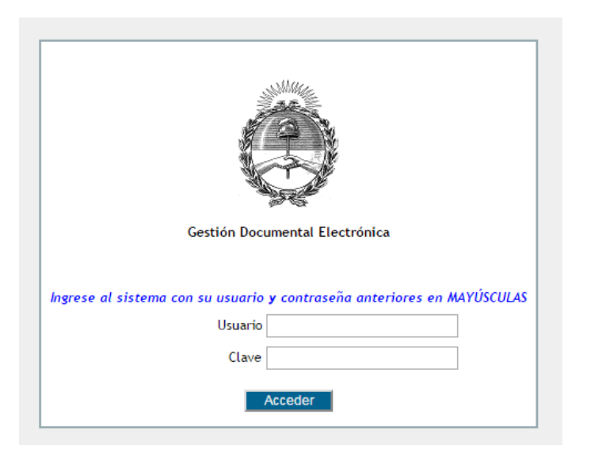

Slide 10
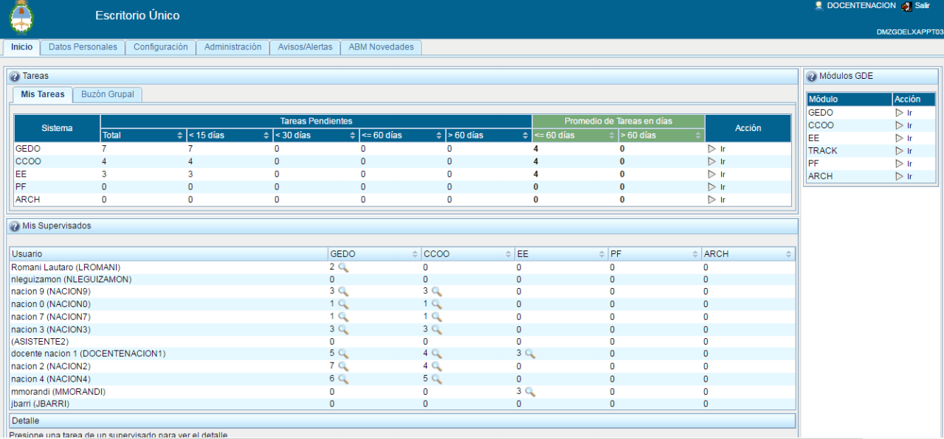

Slide 11
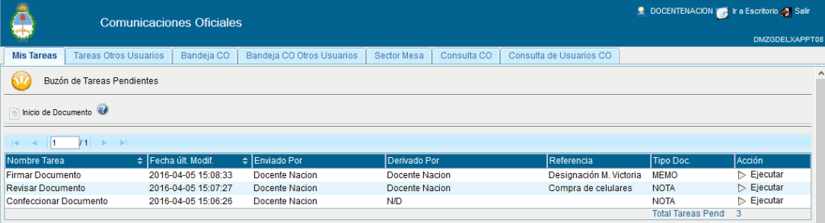



Slide 12
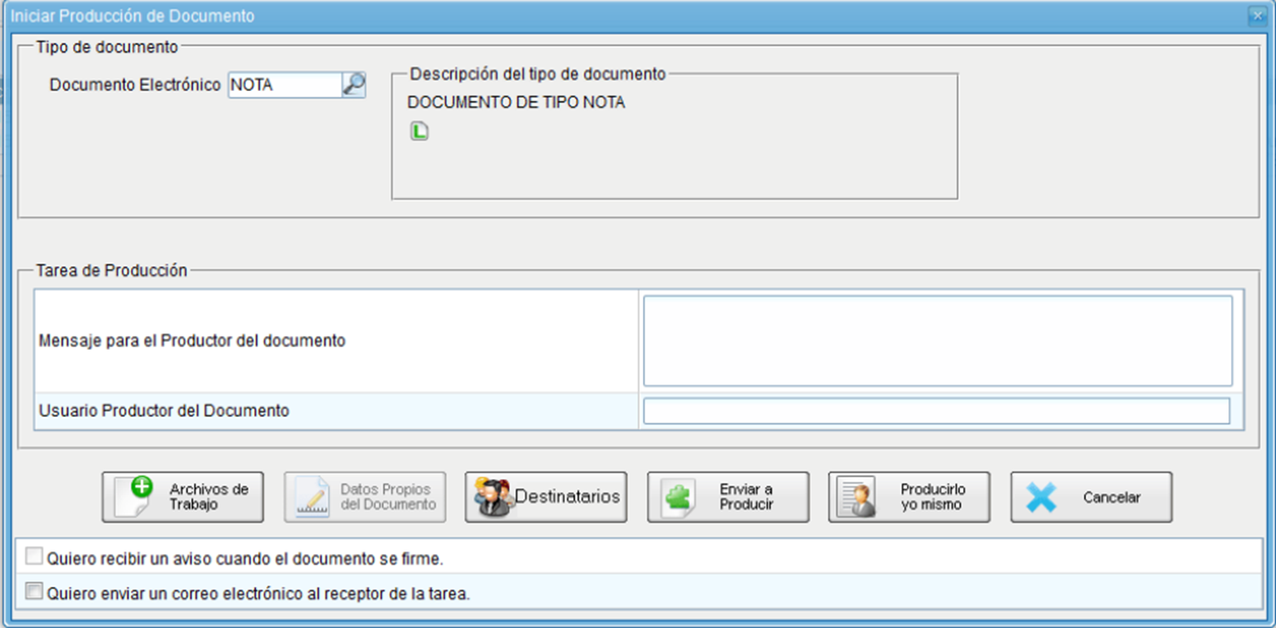
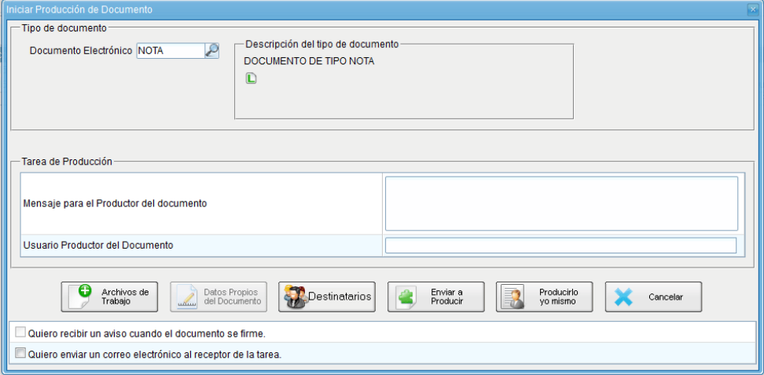
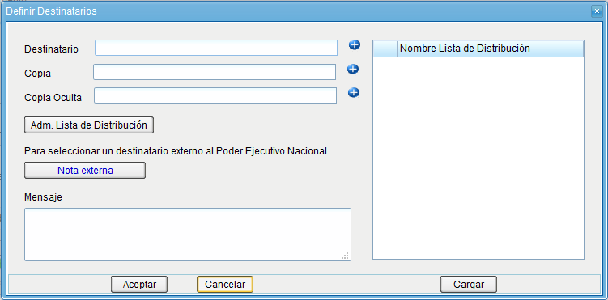

Slide 14
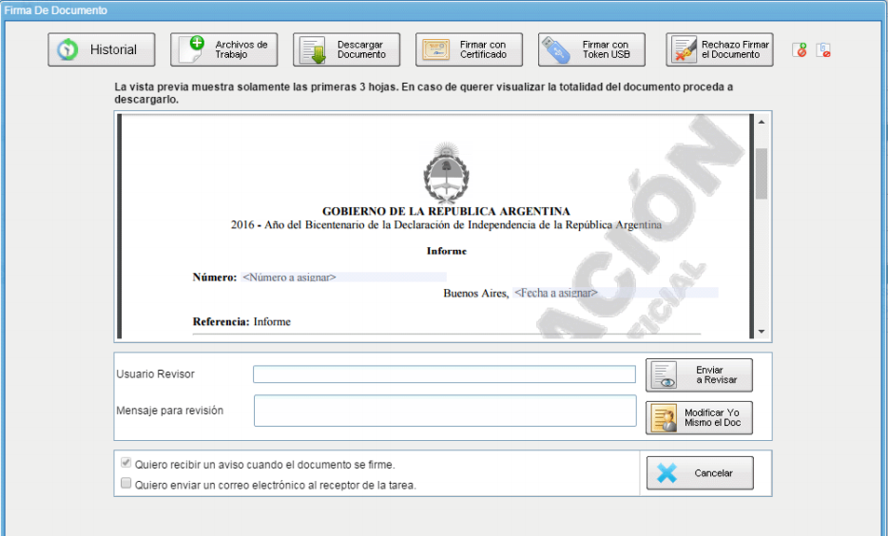
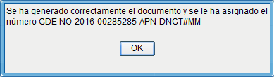

Slide 15
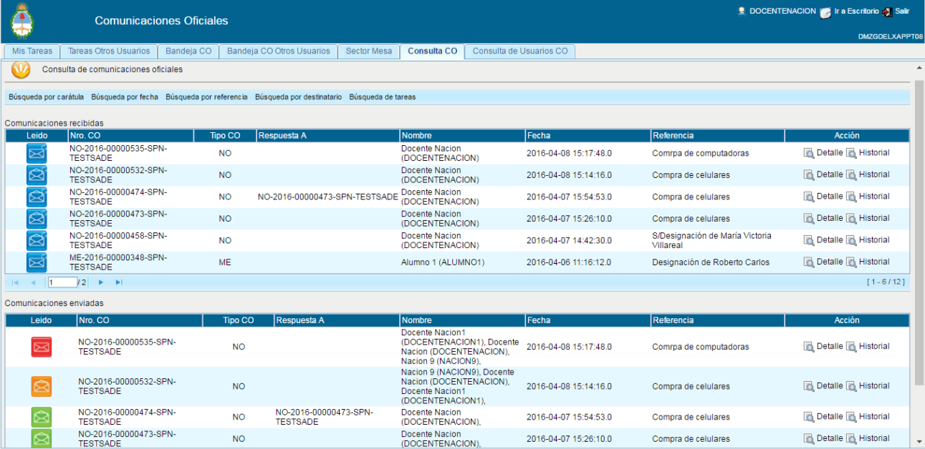

Slide 16
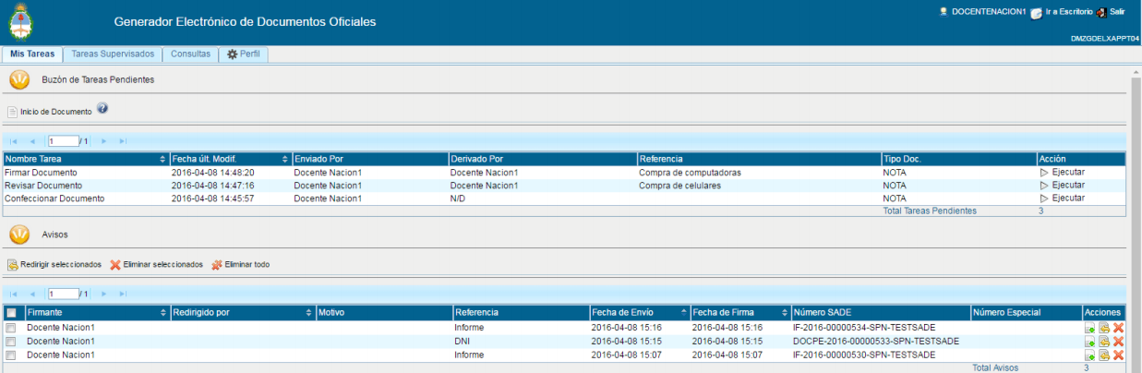

Slide 17
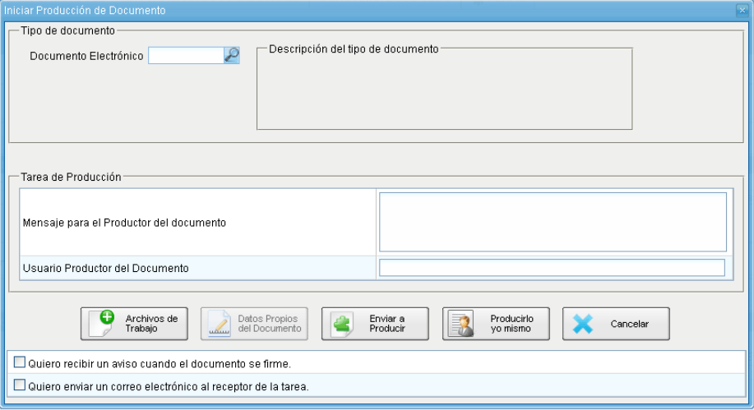

Slide 18
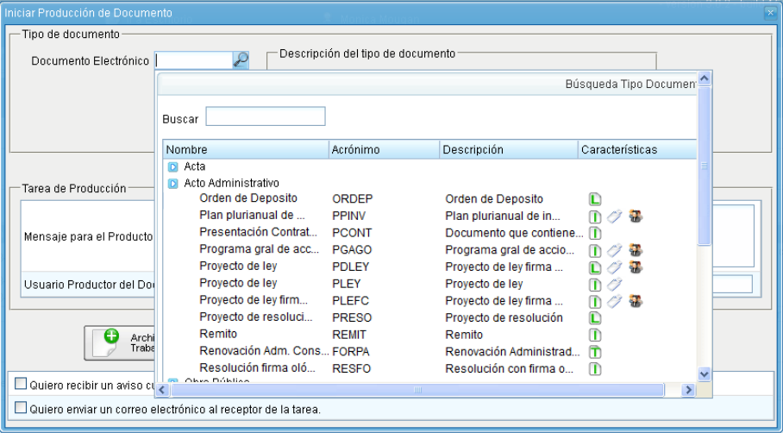

Slide 19
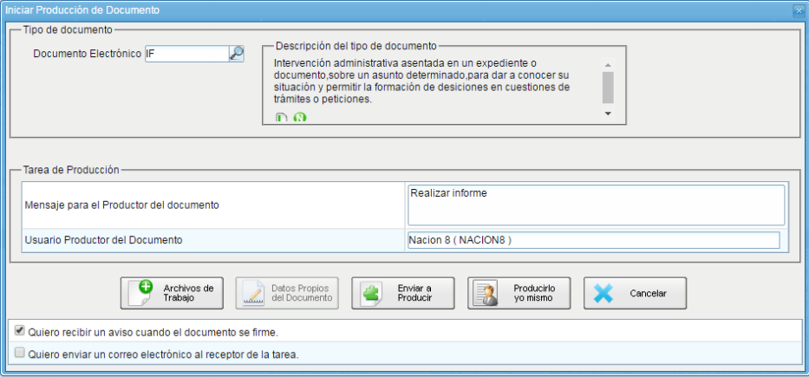

Slide 20
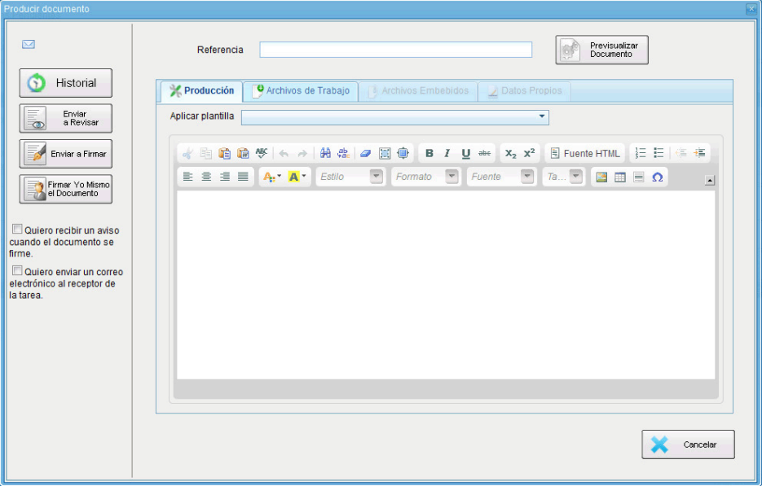

Slide 21
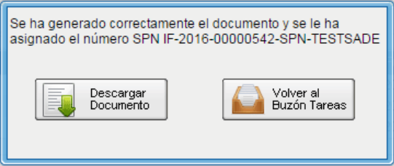

Slide 22
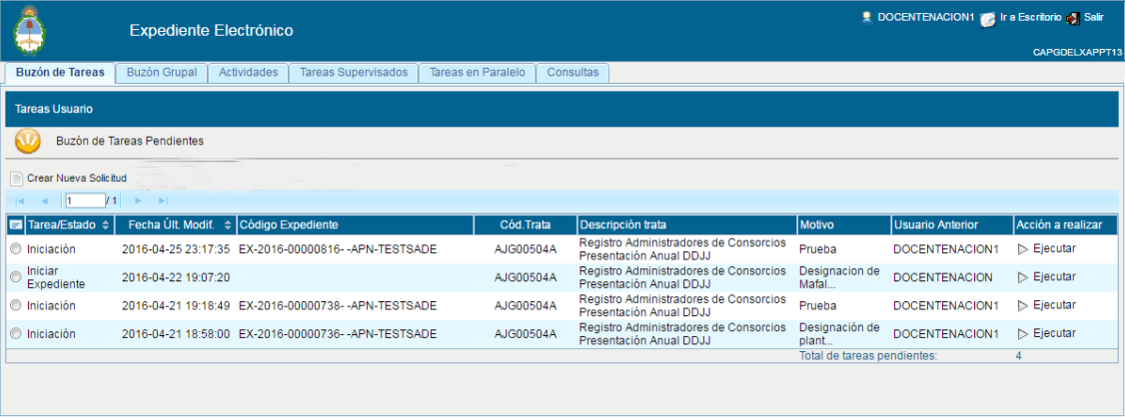

Slide 23
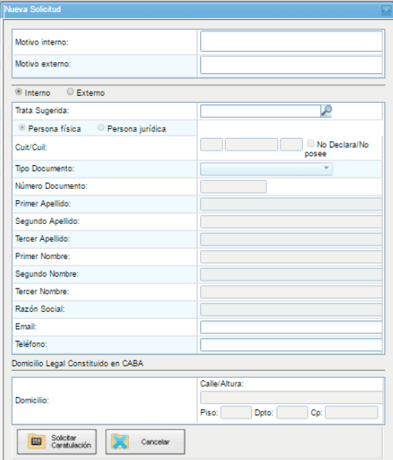
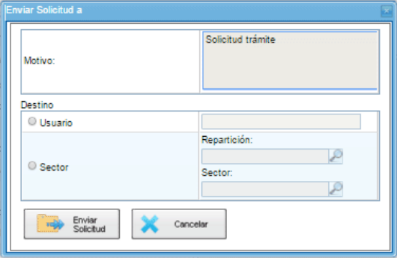

Slide 24
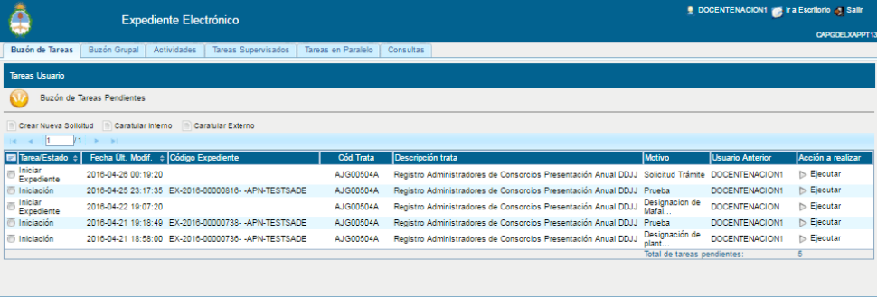

Slide 25
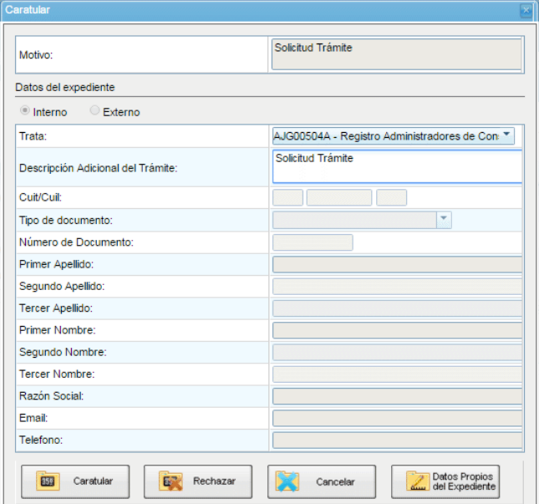
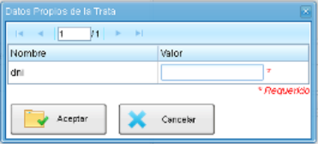

Slide 26
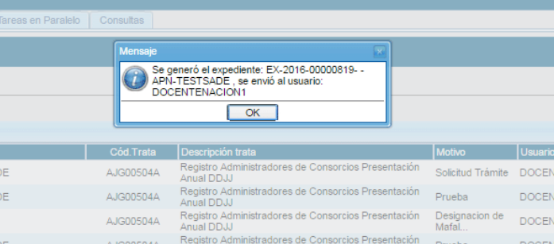

Slide 27
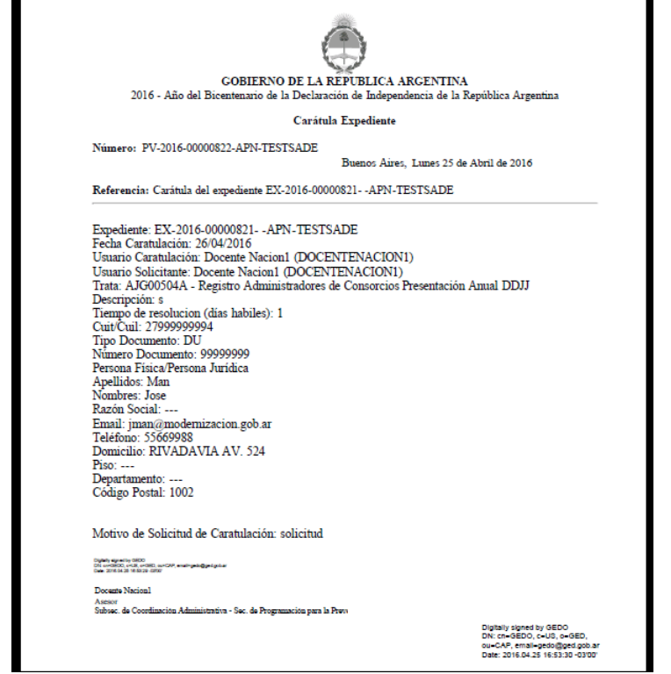

Slide 29
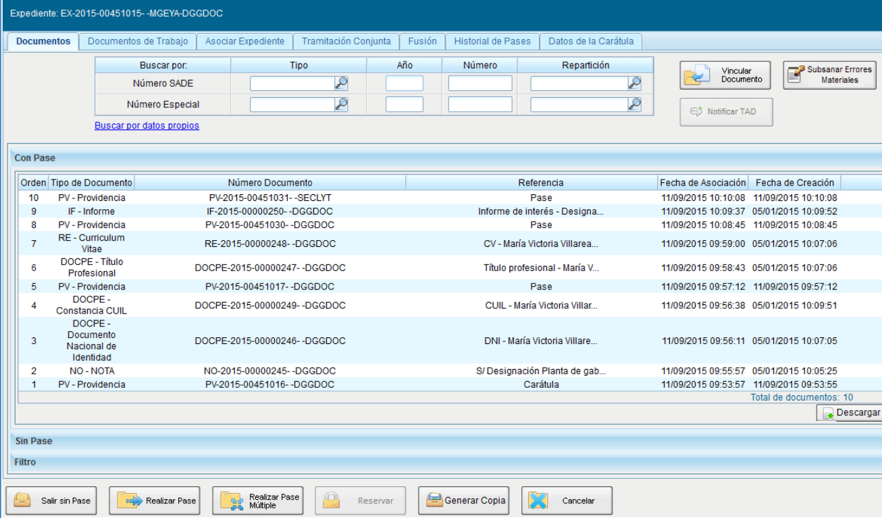
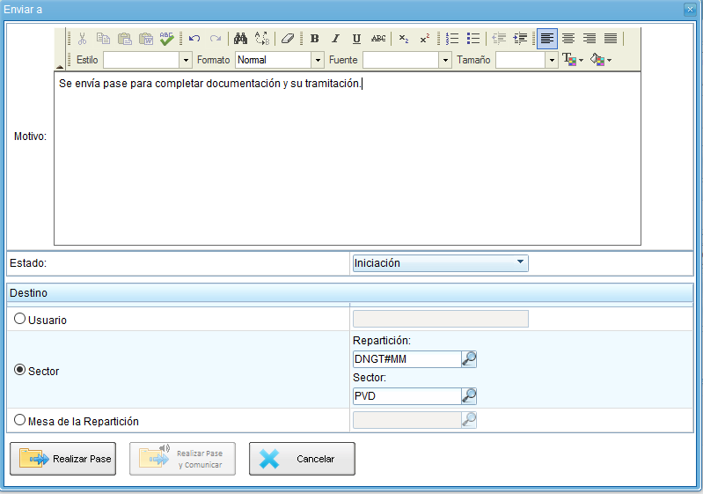

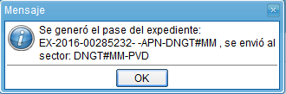

Slide 30
GDE
Gestión Documental Electrónica
Gobierno de Mendoza
2016
dic.mendoza.gov.ar

